Slide 1

六步分析法应用
平安寿险福州分公司
中国电信大客户事业部福州大客户部

Slide 2
行业分析
行业分析
竞争分析
个性化
需求分析
定制化
方案分析
服务支持
能力分析
客户规划分析
目的
使中国电信更好地了解各行业电信业务现状，以指导采用不同的业务策略
分析要点
大客户消费群构成比例
行业关键业务和消费特点分析
关键购买因素分析

Slide 3
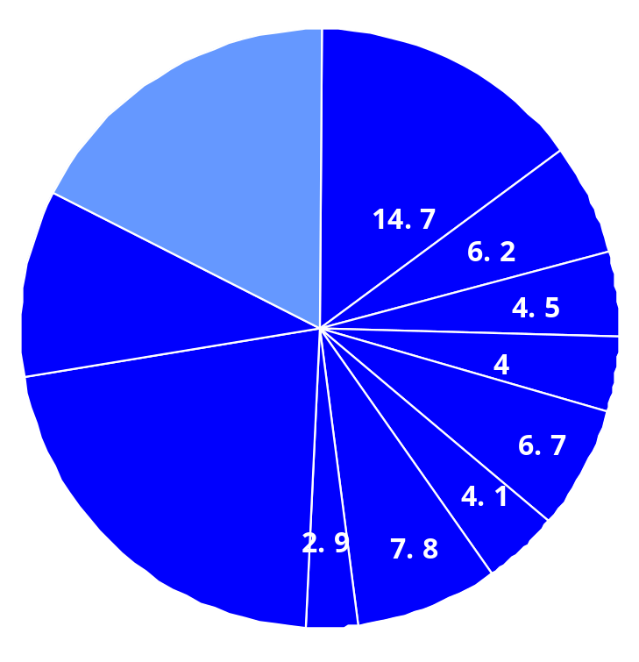
大客户消费群构成比例
福州大客户本部2002年第四季度每月收入平均值 （万元，百分比，不含网间结算）
100%=2,560
金融
党政军
其他业务 10
科教文卫
交通运输
旅游娱乐
ＩＴ
运营商
制造
公共服务
贸易
其中中国移动占运营商的90%

Slide 4
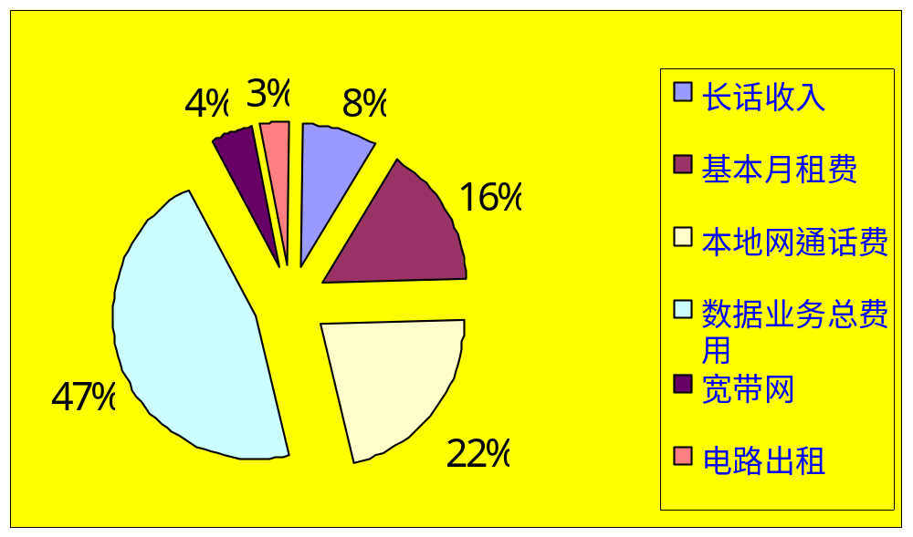
行业关键业务和消费特点分析
金融行业2002年12月
电信主要业务使用情况：

Slide 5
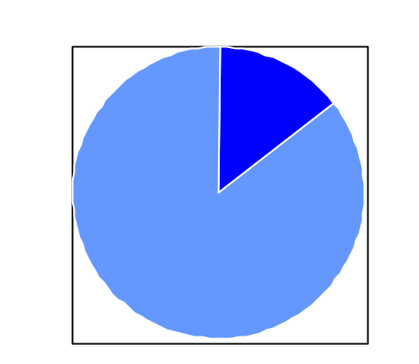
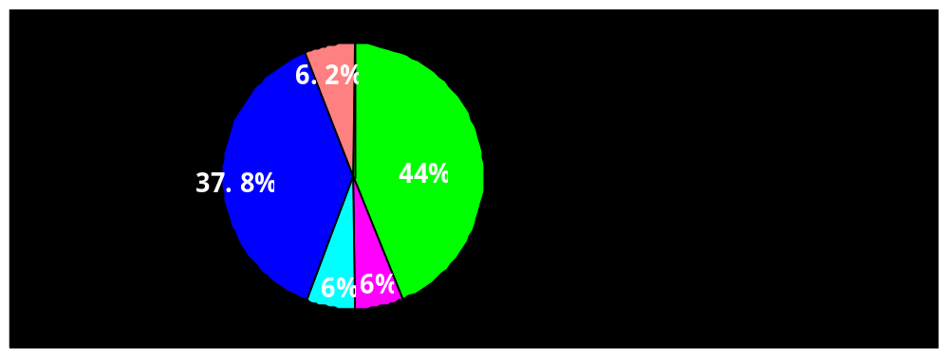
保险行业目前的消费特点分析—平安寿险福州分公司举例
福州地区保险行业
的电信费用（月）
平安寿险福州分公司给中国电信支付的电信费用，2002年10月-12月平均费用
100%=45万元
对中国电信的启示
  保险业目前的需求中，DDN、帧中继、市话等业务占中国电信收入的主要来源
  数据业务和长话业务将是平安寿险今后业务需求的主要增长点
  长话业务面临潜着激烈的竞争，客户电话回访中心已使用网通IP电话
  保险业大客户既重视通信质量，又在意通信价格
100%=6.4万元
平安人寿
网元
出租
14.2%
市话业务
数据业务
85.8%
注: 不包括福州以外各地市
支公司的电信费用支出
17909
长话（不含17909）

Slide 6
关键购买因素分析（产品）
品牌
公司总体形象
信誉度
市场地位
通信速度
产品的核心表现
稳定性
接通率
通信质量
关键购买因素
一体化方案的提供能力
产品交付的及时性
客户支持及服务表现
客户支持反应时间
帐单管理的灵活性
电路调度的灵活性
销售/服务人员的素质（态度、知识水平）
价格
经济表现
回扣
付款方式

Slide 7
—竞争分析
行业分析
竞争分析
个性化
需求分析
定制化
方案分析
服务支持
能力分析
客户规划分析
目的
使中国电信在面对竞争对手时做到知己知彼
分析要点
竞争对手网络资源优劣势
竞争对手对客户的竞争力分析

Slide 8
竞争对手对该客户的竞争力
竞争力强
竞争力弱
通信产品
电信
网通
移动
本地语音
福建省内
长途语音
本地2M电路
长途2M电路
上网
注：竞争因素包括网络覆盖率、稳定性、价位、品牌、服务质量和运营管理

Slide 9
六步分析法介绍—个性化需求分析
行业分析
竞争分析
个性化
需求分析
定制化
方案分析
服务支持
能力分析
客户规划分析
目的
使中国电信充分理解客户的需求，
做到“比客户更了解客户”
分析要点
建立完整详细的客户档案
了解客户的网络情况和业务情况
了解客户技术创新的总体目标
了解客户语音方面的经费使用情况
了解客户的决策流程
分析客户的潜在需求

Slide 10
建立完整详细的客户档案（1/2）
客户名称：中国平安人寿保险有限公司福州分公司 客户经理：林山
客户基本信息
客户等级 4A级 客户行业 金融 单位性质 股份制企业 所属区域 台江区 所属分局 枢纽 (局)
通信地址 福州市台江区五一中路88号平安大厦 邮编 350003
详细信息
分公司法人代表 李春 上级机构名称 中国平安保险(集团)股份有限公司 挂牌时间 2003年
主营业务或服务功能：平安保险集团基本形成以保险为主，融证券、信托、投资和海外业务为一体的紧密、高效、多元的集团控股经营架构。业务区域：全球 （资料来源www.pa18.com.cn) 支付能力 强
购买行为审批程序：1.涉及全国网络的省际电路为：总公司－ 分公司执行
2.涉及福建省内网络电路为：分公司电脑部 －各支公司电脑部
业务使用信息 （取2002年第四季度平均数据）
合同号 分282 分475 分2020 分5242 分6134 分2671 9000773总额 64007.81 元
（市话 28120.83元 长话 3918.55元 17909长话 3784.3元 数据 28184.12元 ）
开户银行 建行五一支行

Slide 11
建立完整详细的客户档案（2/2）
业务使用情况
业务 | 电话 | ISDN | DDN电路 | 分组电路 | 帧中继 | 2M电路 | 模拟中继 | PRI
数量 | 155 | 0 | 13 | 1 | 0 | 1 | 31 | 0
客户关系情况
姓名 | 性别 | 年龄 | 部门 | 职务 | 学历 | 电话 | E- mail | FAX | 对电信态度
林智勇 | 男 | 28 | 电脑部 | 经理 | 本科 | 3329360 | Linzhiyong @paic.com.cn | 3338003 | 友好
林涛 | 男 | 34 | 电脑部 | 职员 | 本科 | 3335800-3165 | lintao @paic.com.cn | 3338003 | 友好
杨子君 | 男 | 24 | 电脑部 | 职员 | 本科 | 3335800-3160 | yangzijun @paic.com.cn | 3338003 | 友好
郑师超 | 男 | 41 | 办公室 | 主任 | 本科 | 3361626 | zhengshichao@paic.com.cn | 3338003 | 友好
陈卫红 | 女 | 32 | 办公室 | 职员 | 本科 | 3361626 | chenweihong @paic.com.cn | 3338003 | 友好
客户大事历史记录
1．2001年5月，中国电信集团公司与平安保险签订全面合作协议。
2. 2003年2月，经国务院批准，公司完成分业重组，更名为"中国平安保险(集团)股份有限公司" 。

Slide 12
了解客户员工电信业务支出状况
平安寿险福州分公司 |  | 数量 | 电信消费种类 | 产品数量 | 报 销 方 式 | 开 户 名 称 | 限额 （元/月） | 合 计 （元/月）
福州 分公司 | 公司领导 | 4人 | 住宅电话 | 4 | 全报 | 私人 | 无 | 1000
 |  |  | 移动电话 | 4 | 全报 | 私人 | 无 | 1600
 | 部门经理 | 25人左右 | 住宅电话 | 25 | 暂不享受 | 私人 | 无 | 7500
 |  |  | 移动电话 | 25 | 超额自付 | 私人 | 300 | 7500
 | 普通员工 | 200 | 固定电话 | 暂不享受话费报销待遇

Slide 13
平安人寿保险网络现状
对外
全国
福建省
市
县
渠道
组网方案
6个地市中心
支公司
昆明市
广大支行
各营业部
和办理处
256KDDN
数据专线
福州市5个
支公司
北方数
据中心
具余支行
上海数据中心
128KDDN
泉州市6个
营业部
128KDDN
512KDDN
福州
分公司
泉州中心
支公司
512KDDN
256KDDN
福清
支公司
DDN
组网
总行计
算中心
香港公司
深圳总公司
2M长途电路
工商银行
其它七县
支公司
128KDDN
数据专线
64KDDN
保监会及
其它银行
省际网
省内网
本地接入网
业务需求
  线路稳定、可靠，速
  率高
  实时传输
  网络资源覆盖率广，密集度高
对线路带宽低的网点适当提速
  降低重要业务的通信线路的故障率
说明
  虚线表示用户组网意向

Slide 14
平安人寿技术创新的战略目标对通讯系统提出了更高的要求，同时也带来更多的机会
主要举措
  大集中建设
  电话中心
  互联网
  综合业务系统
主要内容
  建立深圳、上海两个信息中心，覆盖全国。
  平安电话中心将建成以全国电话中心为主，区域同城中心为辅，专业化管理、商业化经营的综合理财服务中心
  连接各个分支公司，在同一平台上进行业务处理，跨区域实现网络化实时处理
  电话中心、网上保险、电话投保等共同构成虚拟保险服务体系
平安人寿技术创新战略的总体目标
以大集中建设和应用系统标准化为重点，建立起以电话中心和互联网为核心，依托门店服务中心和专业直销业务员构建具有统一品牌管理系统和服务界面的平安3A服务体系。

Slide 15
平安人寿的组织结构以及相应的电信业务购买决策流程
电信业务购买的决策部门
购买决策范围
  全国统一的网调、扩建规模、网络投资计划
  设定可考虑运营商的选择范围（2-3家）
总公司
  语音：办公室
  数据：电脑部
  全省网络改造、扩建的价格谈判
  全省网建方面最终运营商的选择（在总公司核定范围内）
  核定下属支公司的通信费支出范围
分公司
中心支公司
  语音：办公室
  数据：电脑部
  在核定的通信费用中零星购买（如宽带网，虚拟网）
  零星购买时与运营商谈判，确定运营商对象
营业网点（办事处、销售点）
  一般语音业务或相应增值电信业务的购买
对中国电信的启示
平安综合业务的
建设目标
  平安寿险目前的全国集中，大省集中采购的策略需中国电信配备相应营销队伍支持
  针对关键决策部门制定相应的营销计划

Slide 16
分析客户的潜在需求
客户目前的问题 网通公司IP语音专线存在局限，客户需要提高福州 电话回访中心的电话接通率和通信质量 下属机构业务发展，与各地市支公司数据连接的DDN带宽需提高 营业网点的延伸 | 客户要解决此问题的目的 提高保户的满意度 提高企业数据流传输速率、准确率和及时率 为保户提供全方位的服务
推动客户寻求解决方案的因素 企业的快速发展 提升客服品质 该企业对电信新业务有浓厚的兴趣 | 解决问题后客户未来要做的事 发现并解决还需进一步完善的事宜 加强技术交流，巩固双方关系
CT应该采取的行动 深入了解平安寿险的实际情况，适时引导用户的电信消费，寻找新的利润增长点 根据客户提出或表现出的通信愿望，及时提出实施方案，帮助客户解决问题，在赢得客户认可的同时，也为我们赢得机会和收益 加强客户关系，以应对竞争 | CT可能提供的相关产品 2M数字电路 MPLS-VPN VPDN DDN专线 10M宽带网 ADSL专线上网 IP电话

Slide 17
六步分析法介绍—定制化方案分析
行业分析
竞争分析
个性化
需求分析
定制化
方案分析
服务支持
能力分析
客户规划分析
目的
通过各种电信产品的组合，
使中国电信寻找到更多市场机会
分析要点
寻找解决方案
方案的优选与评估

Slide 18
寻找解决方案（1/2）--数据业务领域
可行
不可行
数据业务
目前业务额(年)
竞争状况描述
我们的策略
可能的举措
可行性
省际长途电路
省内DDN
本地网DDN
分组
4.8万元/年
存在潜在竞争，联通、网通等运营商可能介入
存在潜在竞争，联通、网通等运营商以及电力、广电在2M传输方面有一定竞争力
存在潜在竞争，联通、网通、铁通等运营商以及电力、广电在2M传输方面有一定竞争力
  质量至上，增强平安寿险对电信线路的信任度和依赖性
1
  对平安寿险的重点通信线路实行挂牌服务，即对这些电路做出特殊标示，提供重点线路保障
  根据平安寿险需求提供上门培训、技术交流服务，宣传新业务及平安寿险使用相关业务的知识，并提供最新业务的技术资料
  提高服务质量，建立全省保险行业客户经理服务机制，制定对平安寿险的服务标准，签订SLA协议
  应平安总公司的需求适时推出MPLS-VPN，将现有的DDN线路改为备份
  简化办理手续，平安寿险可进行传真件预受理，由客户经理上门后补手续拓展DDN技术，为其网络正常开通提供保证
2
22万元/年
3
4
8.1万元/年
  提高服务质量水平
  在市场上保证绝对领先地位，确保市场增长
  短期内不主动推广替代性业务（如VPN）
5

Slide 19
寻找解决方案（2/2）--语音业务领域
可行
不可行
语音业务
目前业务额
竞争状况描述
我们的策略
可能的举措
可行性
长话业务
市话业务
8.9万元/年
32万元/年
  网通IP语音专线已经介入
  移动VPN已经在员工中使用，移动2M中继线准备违规接入用户交换机
  移动替代竞争
  （如VPN)
  引导客户使用电信IP电话，签订IP直通车协议或准IP直通车协议
  增加语音增值业务的宣传
6
  在排他条款的基础上有针对性的签订IP直通车协议
  推广虚拟网业务，以其作为小交换机的替代产品。同时，解决用户在使用虚拟网时的实际困难。
  利用168、179语音平台为客户提供完善的语音服务
7
8

Slide 20
针对平安寿险的8个举措应该分阶段实施
准备充分、适时推出
创造条件、灵活善变
立刻行动
推广虚拟网业务，减少其他运营商中继线的冲击
实施原则
  各项举措的推出应按照盈利大小、竞争态势和可行性分阶段实施
  中、长期的方案虽然推出时间较晚，但要确保在近期作出足够准备，并保证一定的灵活性
  与平安寿险相应的决策层保持密切的沟通，确保方案的灵活性和在不同时期的可行性
7
2
提供上门培训、技术交流服务
6
签订IP或准IP直通车协议
提升数据服务质量
提高服务质量，制定对平安寿险的服务标准（应高于行业标准）
  简化受理手续，提
  高业务办理效率
4
适时推出MPLS-VPN
1
8
利用168、179语音平台为客户提供完善的语音服务
3
5
近期
中期方案
（6个月－1年内）
远期方案
（1年以上）

Slide 21
平安寿险福州分公司网络解决方案（1/4）
DDN组网
延续DDN组网方式，七个地市支公司与福州分公司连接，主用线路选用DDN专线，在现有的网络基础上，随着客户分支机构和网点的增加，将网络延伸至较大的县市，乃至城镇。同时，备用电路采ISDN。
上海
512KDDN
ISDN备份
ISDN备份
福州
省内8地市
重点县市
重点乡镇
ISDN备份
256KDDN
128KDDN
64KDDN
深圳
2M数字电路

Slide 22
平安寿险福州分公司网络解决方案（2/4）
2M数字电路组网
采用2M数字电路组网。七个地市支公司与福州分公司连接，主用线路选用2M电路，备用线路选用相对较低速率的DDN。各四级机构（营业点、受理处等）和三级机构连接，主用线路采用DDN。
上海
512KDDN
DDN备份
ISDN备份
福州
省内8地市
重点县市
重点乡镇
ISDN备份
深圳
2M数字电路
128KDDN/
2M数字电路
64KDDN
2M数字电路

Slide 23


平安寿险福州分公司网络解决方案（3/4）
MPLS-VPN组网
各地市支公司与福州分公司连接，主用线路选用MPLS-VPN，备份线路选用相对低速的ISDN/DDN。各四级机构（营业点、受理处等）和三级机构连接，主用线路采用MPLS-VPN，备用线路采用ISDN/PSTN。
福建省中旅全省平安寿险VPN组网示意图
福州平安
BGP/RIPv2/Static
八地市平安
10M宽带接入
1M-ADSL/LAN接入
中国电信宽带互联网ChinaNET
重点县市
1M-ADSL接入
重点乡镇
512K-ADSL接入入

Slide 24
平安寿险福州分公司营销解决方案（4/4）
信息化应用业务领域 竞争状况 可能的方案
A.虚拟网
B.电话回访中心
C。网络投保
D.远程办公
E.电视会议系统
F.移动办公
网通、移动竞争
4.适时推出虚拟网方案，取代交换机，防止其他运营商的侵入。谨慎规划广域虚拟网，不主动向用户推广。
5.推广IP直通车协议,抢回话务量。
6.确保用户的通信质量和高接通率。
7. 用户通过访问平安寿险网站，选定所需的服务，并将业务请求发送到服务器上，由该服务器响应用户请求的业务，完成业务处理。
8.采用VPDN的方式使在异地的员工能够方便的接入公司内部网络。
9.新视通业务能够为平安提供方便的实现企业内部电视会议及面对面视频提供用户咨询、接受投诉，可采用ATM/FR/DDN/EI/ISDN/宽带网等多种接入方式。
10.在没有有线通信接入手段的地方，可通过“天翼通”无线宽带接入方式接入到CHINANET网后可访问企业内部网络。
已被网通
渗透
网通
竞争激烈
网通
竞争激烈
网通
竞争激烈
移动、联通无线接入业务发展迅速

Slide 25
解决方案的可行性评估
可行性
  技术
  政策
方案1
方案2
方案5
方案4
方案8
方案7
方案10
方案9
方案6
方案3
财务效益

Slide 26
解决方案的实施
长期
实施原则
  各项方案的推出应按照盈利大小、竞争态势和可行性分阶段实施
  中、长期的方案虽然推出时间较晚，但要确保在近期作出足够准备，并保证一定的灵活性
  与平安寿险相应的决策层保持密切的沟通，确保方案的灵活性和在不同时期的可行性
中期
短期
方案3
方案2
方案4
方案1
方案7
方案5
方案8
方案10
方案6
方案9
1－6个月 6个月－1年 1年以上
时间

Slide 27
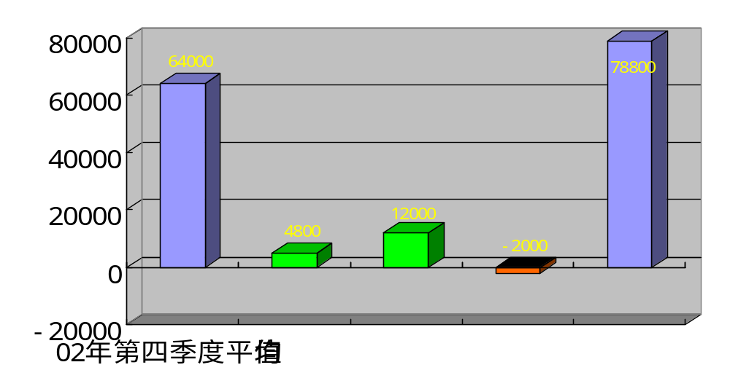
针对平安寿险的中短期举措可能带来的财务影响
从平安寿险获得的
年增长率为23％
平安寿险02年
第四季度平
均月收入
营业点新增
DDN收入
争取电话回访
中心的转网
长、市话
量减少
平安寿险为
电信带来的
月均收入

Slide 28
六步分析法介绍—服务支撑能力分析
行业分析
竞争分析
个性化
需求分析
定制化
方案分析
服务支持
能力分析
客户规划分析
目的
确定对客户承诺的尺度
分析要点
网络资源支撑能力分析
售后服务支撑能力分析

Slide 29
网络资源支撑能力
资源确认单（ ）号
发单部门： 日期： 时间：
以下由客户经理填写
客户信息 | 客户名称： |  |  |  |  |  |  |  |  | 等级：
 | 客户地址：
 | 客户技术联络人： |  |  |  |  | 联系电话：
客户经理 |  |  |  |  |  | 联系电话： |  |  |  |  |  | 传真：
业务需求种类 | 数量 | 端口速率 | 承诺速率 | 接口类型 | 用户接入端地址及电话 |  |  |  |  | 对端地址（包括本地段及长途段） |  |  |  |  | 信令 | 中继功能
业务需求 种类选择 | 2M数字 | 2M中继电路 |  | ISDN（30B+D） |  | DDN |  | 帧中继/ATM |  |  |  | 分组 |  |  | 款带接入 | ADSL
接口类型选择 | 2.5G |  | 155M |  |  |  |  |  |  |  |  |  |  | 2M
 | L16.1 | L16.2 | 电口 | 单模光口 |  |  |  |  |  |  | 多模光口 |  | 任意 | G.703 | V.35 | 任意
 |  |  | G.703 | L1.1 | L1.2 |  | S1.1 |  | S1.2
中继功能选择 | 接入号码 | 链选 | 合群 | 分群 | 反极 |  | 单出 |  | 单入 |  | 双向 |  | 计费方式 |  | 其它
用户需求业务用途:
用户接入要求:光纤接入( ) 非光纤接入( ) |  |  |  |  |  |  |  | 用户根据局端设备配置( )
资源预占要求:需要预占( ) 预占时间( ) 不需要预占( )
其它说明: |  |  |  |  |  |  |  |  |  |  |  | 部门签章: 领导签批:
请在 月 日 时 分以前回复我部门。谢谢支持！

Slide 30
网络资源支撑能力
地址：五一中路88号平安大厦30层
接入点/母局：平安大厦接入点
用户端光纤到位情况：有，光缆实现双路由保护
实线电缆到位情况：3＃电缆，AN接入点延伸线缆
可承载业务：网元出租业务与基础数据业务（DDN、FR、ATM、X.25等）
福州分公司
商业大厦营业点
广达营业点
仓山营业点
杨桥营业点
红宝石营业点
福清支公司
地址：鼓楼区中山路23号商业大厦2层
接入点/母局：华林母局
用户端光纤到位情况：光缆在中山大厦，有剩余1芯
实线电缆到位情况：8＃实线电缆有覆盖
可承载业务：
网元出租和基础数据业务
地址：台江区广达路438号双丰大厦6层
接入点/母局：枢纽母局
用户端光纤到位情况：无
实线电缆到位情况：3＃电缆覆盖
可承载业务：
网元出租和基础数据业务
地址：仓山区六一南路320号烟山大厦4层
接入点/母局：三叉街母局
用户端光纤到位情况：无
实线电缆到位情况：4＃电缆覆盖
可承载业务：
网元出租和基础数据业务
地址：鼓楼区杨桥东路118号宏杨新城4座8层
接入点/母局：东街母局
用户端光纤到位情况：无
实线电缆到位情况：25＃电缆覆盖
可承载业务：
网元出租和基础数据业务
地址：晋安区国货东路331号红宝石大厦4层
接入点/母局：紫阳母局
用户端光纤到位情况：无
实线电缆到位情况：6＃电缆覆盖
可承载业务：
网元出租和基础数据业务
地址：福清市城隍巷4号楼2层
接入点/母局：
福清母局
用户端光纤到位情况：无
实线电缆到位情况：
可承载业务：

Slide 31
售后服务支撑能力（1/2）
一点结算费用划拨单（ ）号
发电单位：福州市电信分公司计费帐务中心 接收单位： 公司市场经营部
客户信息 | 客户名称
 | 客户地址
 | 联络人 |  |  |  |  |  | 联系电话
收款单位 | 名称
 | 开户行 |  |  |  |  |  | 帐号
 | 联系人 |  |  |  |  |  | 联系电话
划拨费用项目（详细清单附后）
项目名称 | 数量 |  | 单价 |  | 优惠 |  | 合计 | 费用周期
合计
备注 |  |  |  |  |  |  |  | 计费帐务中心签章
填单人 |  |  |  | 联系电话 |  |  | 填单时间

Slide 32
售后服务支撑能力（2/2）
业务类别 |  |  | 不同客户等级的开通时限 |  |  | 每月A级 发生次数 （订单） | 开通及 时率 | 备注
 |  |  | 普通等级 （C级） | 重要等级 （B级） | 特殊应急 （A级）
普通电话 装移机 | 有资源调度 |  | 15天 | 5天 | 2天 | 20% | 98%
 | SLA无预测资源新建 |  | 72天 | 40天 | 10天 | 20% | 98% | 接入网设备已采购
DDN/FR | 有资源 | 调度 | 8天 | 4天 | 2天 | 20% | 98%
 |  | 调配 | 10天 | 7天 | 4天 | 20% | 98% | 安装百令达
数字2M 数据2M | 有资源 | 调度 | 8天 | 4天 | 2天 | 20% | 98%
 |  | 调配 | 10天 | 6天 | 3天 | 20% | 98% | 布电缆、HDSL
 | 无资源新建 | 34M及以下 | 16天 | 12天 | 10天 | 20% | 98% | 含布放楼内电缆
虚拟网 | 电话安装 | 有资源调度 | 15天 | 5天 | 3天 | 20% | 98%
 |  | 无资源新建 | 72天 | 40天 | 10天 | 20% | 98% | 含话务台
 | 数据增加 |  | 24小时 | 12小时 | 4小时 | 20% | 98%
业务类别 |  | 不同客户等级的排障时限 |  |  | 处理及 时率 | 备注
 |  | 普通等级（C级） | 重要等级（B级） | 特殊应急（A级）
普通市话障碍 |  | 24小时 | 4小时 | 2小时 | 98%
DDN/分组/FR |  | 4小时 | 2小时 | 1小时 | 98%
数据2M 普通2M | 设备、线 路故障 | 4小时 | 2小时 | 1小时 | 98% | 需加赴途时间

Slide 33
六步分析法介绍—客户规划分析
行业分析
竞争分析
个性化
需求分析
定制化
方案分析
服务支持
能力分析
客户规划分析
目的
进入营销的计划、实施和控制阶段
要点
客户沟通方案设计
销售进度管理
营销规划

Slide 34
营销规划（1/4）
具体任务
时间表/里程碑
第一季度
第二季度
第三季度
第四季度
方案1
1.根据客户现有网络情况，继续宣传DDN组网的优点，争取客户在新增网点继续选择中国电信DDN业务
营销方案一
2.推荐使用ISDN作为DDN专线的备份，提高线路安全性
3.对比人寿、人保公司的网络，想用户说明增设新网点的必要性
4.争取与电脑部、办公室、财务部和其它业务部门建立更紧密的联系
营销团队：
第一责任人：林山
行业经理：郑传凯
技术支撑经理：詹昕
营销支撑经理：林声威

Slide 35
营销规划（2/4）
具体任务
时间表/里程碑
第一季度
第二季度
第三季度
第四季度
方案5
了解竞争对手的资费和IP专线使用情况，采取适当的价格策略，夺回电话回访中心话务量
营销方案一
方案6
在IT系统中将客户的所有电话列入重点保障库中，以缩短修障时间
营销团队：
第一责任人：林山
行业经理：郑传凯
技术支撑经理：詹昕
营销支撑经理：林声威

Slide 36
营销规划（3/4）
具体任务
时间表/里程碑
1.向客户提交2M数字电路组网的方案，建议各地市主要分支公司之间通过2M数字电路相连，以增加带宽，提升网络品质
第一季度
第二季度
第三季度
第四季度
方案2
营销方案二
2.通过网络优化，提前实现“光纤入户”，在客户机房内安装SDH设备，做到网络的适当超前
方案7
了解竞争对手宽带的资费和使用情况，利用新推出的高层写字楼宽带优惠方案，争取夺回宽带业务
方案8
跟踪客户现有VPDN的试用情况，与局方相关技术部门联系，争取VPDN业务在客户的广泛使用
方案9
利用客户在各地市分支公司间网络提速的机会，推广新视通业务
营销团队：
第一责任人：林山
行业经理：郑传凯
技术支撑经理：詹昕
营销支撑经理：林声威

Slide 37
营销规划（4/4）
具体任务
时间表/里程碑
第一季度
第二季度
第三季度
第四季度
方案3
1.邀请客户参加MPLS-VPN推介会，与客户就技术问题进行交流
营销方案三
2.了解电信公司在省内的网络现状
方案4
了解用户交换机使用年限，向客户提前宣传虚拟网的优势
方案9
利用客户在各地市分支公司间网络提速的机会，推广新视通业务
方案10
向客户介绍天翼通的优势，争取让客户使用该业务
营销团队：
第一责任人：林山
行业经理：郑传凯
技术支撑经理：詹昕
营销支撑经理：林声威

Slide 38
沟通方案设计 针对营销方案一
沟通方案
沟通对象
沟通频率
技术人员上门与客
户进行技术交流
电脑部
1-2次/月
客户经理日常走访
和经常性沟通，了
解客户最新的动态
电脑部
1-2次/周
办公室
2-3次/月
财务部和
其它业务部门
1-2次/月
需传递令人振奋
的营销信息
部门经理走访
电脑部、办公室
1-2次/季度
安排客户周末郊游
活动以联络感情
电脑部、办公室
1次/季度
预期效果：
客户逐步新增营业网点，市内计划新增2条DDN专线；其它各地市下属的重要
县市还会新增多条DDN专线，预计平安寿险福州分公司电信业务收入将增加
5000元左右。

Slide 39
制定客户的拜访计划
计划编号：0202 日期：2003年1月8日 客户经理：林山
客户名称：中国平安人寿保险有限公司福州分公司 客户编号：110
对客户当前状况的了解（概述）：
月消费额约6万元，其中语音业务约3.5万元，数据业务约2.8万元。
拜访时间安排：2003年1月15日上午9时 拜访方式：电话预约，在关键人办公室拜访
客户关键人基本情况：（资料来源：ICRM)
拜访要点：
1、拜访技术负责人，听取对服务保障的意见，了解发展计划；
2、拜访业务负责人，了解新业务对通信支撑的要求。
注意事项：
根据自己对客户需求的了解，其需求应该还有挖掘空间，但要注意被拜访者对其他运营商的态度。
角色 | 关键人 | 性别/年龄 | 职务 | 电话 | 地址 | 对中国电信的态度
决策人 | 李春 | 男/51 | 总经理 |  | 五一中路88号平安大厦32层 | 对保险行业发展颇有研究，对电信服务有较高要求
业务使用 | 黄艾香 | 女/32 | 电话回访中心负责人 | 7110018 | 五一中路88号平安大厦6层 | 掌握业务状况，对新兴运营商较感兴趣
技术负责 关系向导 | 林智勇 | 男/28 | 电脑部经理 | 3329360 | 五一中路88号平安大厦32层 | 熟悉网络情况，通过前期服务已建立友好关系

Slide 40
销售进度管理
专案编号：0202 日期：2003年1月23日 客户经理：林山
客户名称：中国平安人寿保险有限公司福州分公司 客户编号：110
专案目标：通过对分公司各级人员的销售，促使其电话回访中心由网通转网至我司
目前主要突破： 下一步的工作计划
1、电话回访中心对通信质量要求较高 1、落实通信线路的可靠性
2、已将转网方案提交给用户 2、请客户活动，增加客户好感
3、使用户对我司技术保障工作
关键影响角色 姓名 职务 原态度 变化 现态度 更满意
办公室 郑师超 主任 C ↑ B
电脑部 林智勇 电脑部经理 B ↑ B+
电话回访中心 黄艾香 回访中心负责人 D ↑ C
(*态度类型：A=推荐，B=支持，C=认可，D=怀疑，E=反对)
现进度：
竞争者 中国电信
-5 -4 -3 -2 -1 0 +1 +2 +3 +4 +5
行业经理评估意见：

Slide 41
沟通方案设计 针对营销方案二
沟通方案
沟通对象
沟通频率
邀请客户参加5.17世界
电信日新业务推介活动
电脑部
2003年5月中旬
客户经理日常走访和经常性沟通，了解客户最新的动态
电脑部
1-2次/周
办公室
2-3次/月
财务部和其
它业务部门
1-2次/月
技术人员上门介绍2M数字
电路组网方案
电脑部
2003年4月份
组织客户参观信息广场
电脑部、办公室、高层管理人员
2003年6月份
组织客户参观DDN
和传输机房
电脑部
2003年8月份
预期效果：
1、若客户在福州到全省八地市间采用2M数字电路组网，电路月租按80％收取，则电信月收入将增加59200元；
一次性费用收入按60％收取，电信收入增加28800元；同时，原有DDN专线改为备份，月租费按60％收取，电信
月收入17280。合计月收入将增加41920元，估计月电信总费用达到12万元。
2、若客户在福州到全省八地市间采用2M数字电路组网，电路月租按80％收取，则电信月收入将增加59200元；
一次性费用收入按60％收取，电信收入增加28800元；但不采用备份方式，拆除原有DDN专线，合计月收入将增
加24640元，估计月电信总费用达到10万元。

Slide 42
沟通方案设计 针对营销方案三
沟通方案
沟通对象
沟通频率
客户经理日常走访和经常性沟通，了解客户最新的动态
电脑部
1-2次/周
办公室
2-3次/月
财务部和其
它业务部门
1-2次/月
技术人员上门介绍MPLS-VPN组网方案
电脑部
2003年10月份
预期效果：
客户在全省范围内设立营业网点，大规模采用MPLS－VPN进行组网，可能采取专线、
LAN和ADSL接入。会对电信数据业务收入造成影响。关键是网点的数量、接入方式
和MPLS－VPN的资费标准。

Slide 43
营销方案一实施后效果
对外
全国
福建省
市
县
渠道
组网方案
6个地市中心
支公司
保监会
昆明市
广大支行
各营业部
和办理处
256KDDN
数据专线
福州市5个
支公司
北方数
据中心
具余支行
上海数据中心
128KDDN
泉州市6个
营业部
128KDDN
泉州中心
支公司
512KDDN
福州
分公司
512KDDN
256KDDN
福清
支公司
DDN
组网
总行计
算中心
香港公司
深圳总公司
其它七县
支公司
2M长途电路
128KDDN
128KDDN
工商银行
2003年2月开通
64KDDN
龙海县
2003年3月开通
市农行
128KDDN
2003年2月开通
红宝石
营业区
省际网
省内网
本地接入网
说明
  虚线表示用户组网意向
  图中绿色部分表示2003年新增的专线
  该方案实施后，客户电话回访中心从网通转网，每月新增电信收入1万元；新增的3条DDN专线每月可增加电信收入4800元

